Slide 1

3팀 김영선 박혜린 이명진 이정현

Slide 2

우리는 당당하게 뽐내고자 합니다.
우리의 작고 소중한 자랑거리를 당당히!
(602호 소셜 미디어)

Slide 3
프로젝트 기획

Slide 4






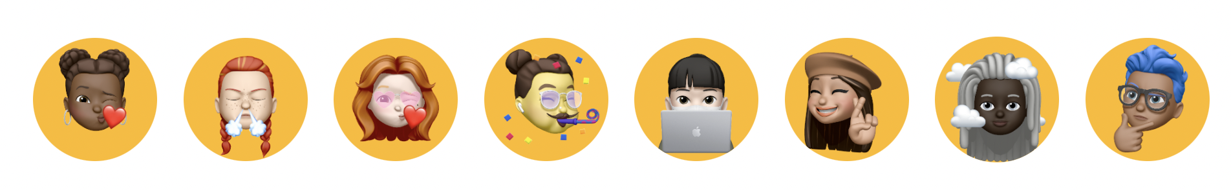
BBOM PAGE _overview
BBOMPAGE
캡틴 케빈!
CAKD7 구성원의 소통 창구
각자 뽐내고 싶은 일상 공유
수강생 포트폴리오 연결
수업에 필요한 정보 링크 (구글 드라이브, 깃허브, 지메일 … )
BBOMPAGE

Slide 5
BBOM PAGE _details
#1 첫화면 landing page
로고
사진(FULL-SIZE)
Nav Bar
버튼
푸터
#2 메인 화면 main page
헤더
로고
수강생별 이모지
새로운 인원 추가 버튼
해시태그
바디
사진 (3 x n) 모바일: (1 x n)
좋아요(하트 클릭 변화)
푸터
#3 갤러리 gallery
헤더
로고
수강생별 이모지
바디
사진: (3 x n) 갤러리 형식(반응형) 모바일: (1 x n)
모달 팝업창
푸터

Slide 6
BBOM PAGE #1_home
기능별 요소
Nav bar 구현
버튼 구현(하이퍼링크)
메인 개인페이지 갤러리
아이콘 하이퍼링크 연결
구글드라이브, 깃허브, 메일
로그인 연결
디자인 요소
폰트(사이즈, 위치, 폰트종류)
BBOM PAGE
BBOM PAGE
COME IN
COME IN

Slide 7
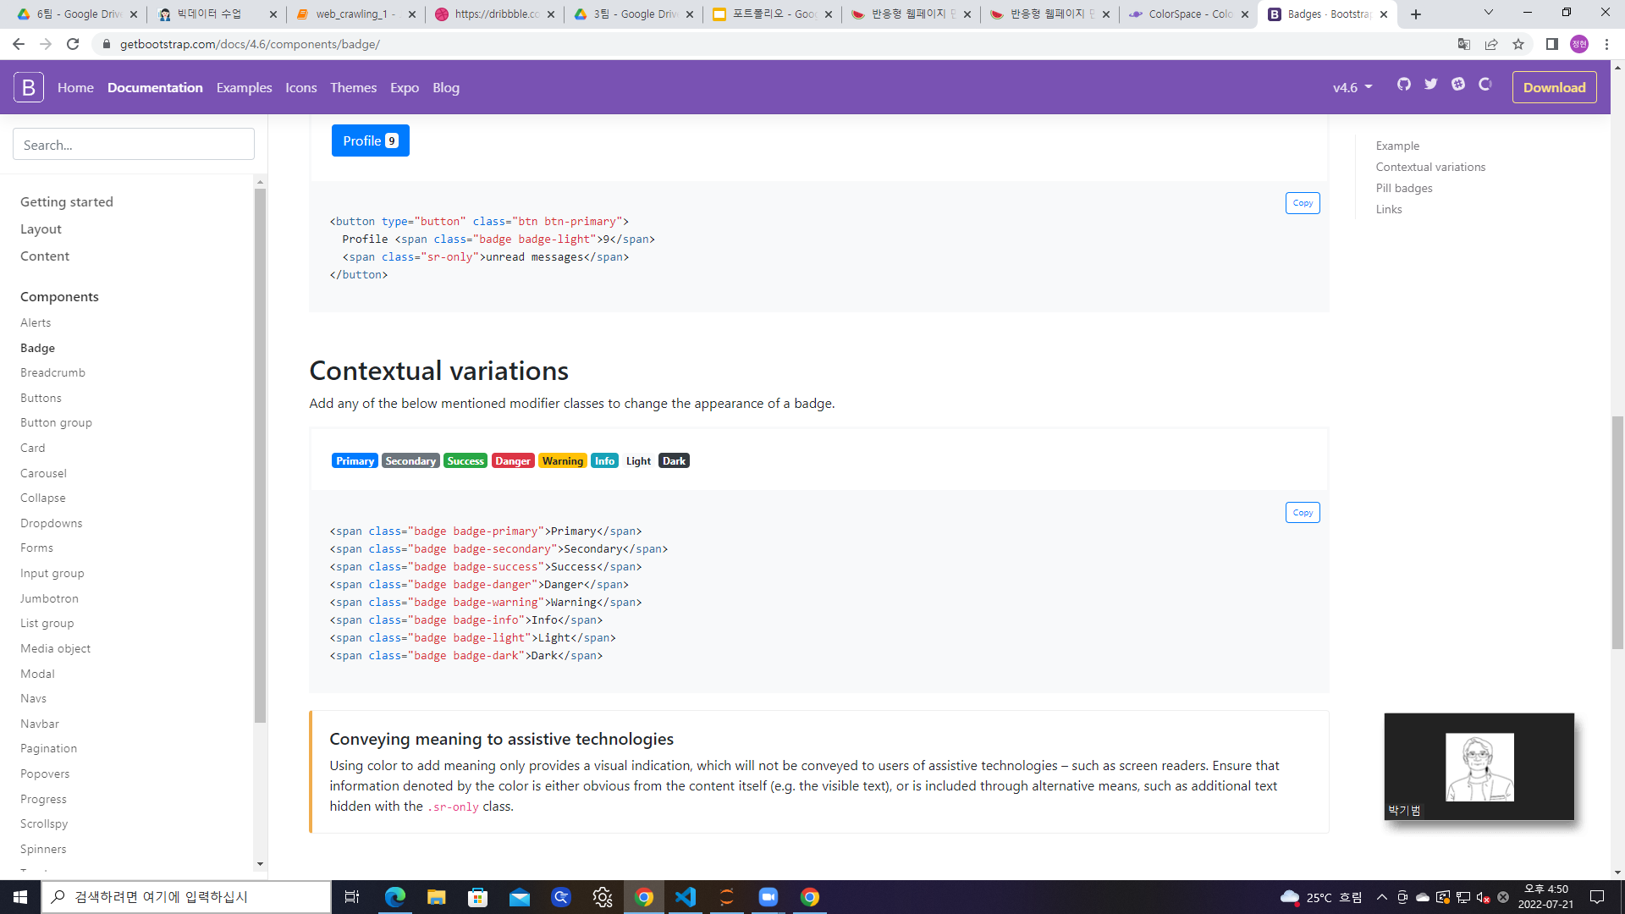
BBOM PAGE #2_main
기능별 요소
사용자 버튼(노션 포트폴리오 링크)
좋아요 하트 호버 기능
댓글 텍스트 입력폼
+에 게시물 업로드 폼 탑재
카테고리별 해시태그 링크 넣기
디자인 요소
배경화면
폰트(사이즈, 위치, 폰트종류)
카테고리별 해시태그 색상, 크기
BBOM PAGE
BBOM PAGE
+
+
+

Slide 8
BBOM PAGE #2_gallery
기능별 요소
버튼 구현(하이퍼링크
그리드 각 열 별로 어긋나게 배치
호버 효과: 밝기↓ & 크기 확대
디자인 요소
배경화면
폰트(사이즈, 위치, 폰트종류)
그리드 스타일
BBOM PAGE
BBOM PAGE
+

Slide 9
BBOM PAGE #3_popup
기능별 요소
뒷배경 셰이드
x 클릭 시 본래 화면으로 복귀
각 이미지 소스와 팝업 연결
디자인 요소
뒷배경 투명도 조절
이미지: 패딩 부여 여부, 모서리 radius 설정
x 버튼 크기, 두께, 위치
x
x
BBOM PAGE
–
–
–
+

Slide 10
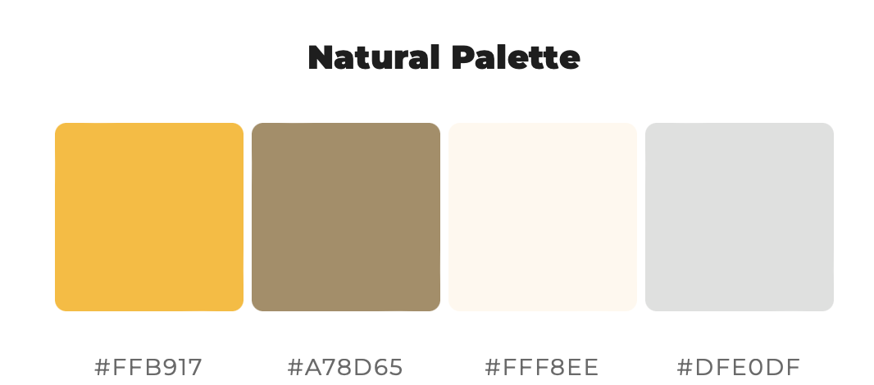
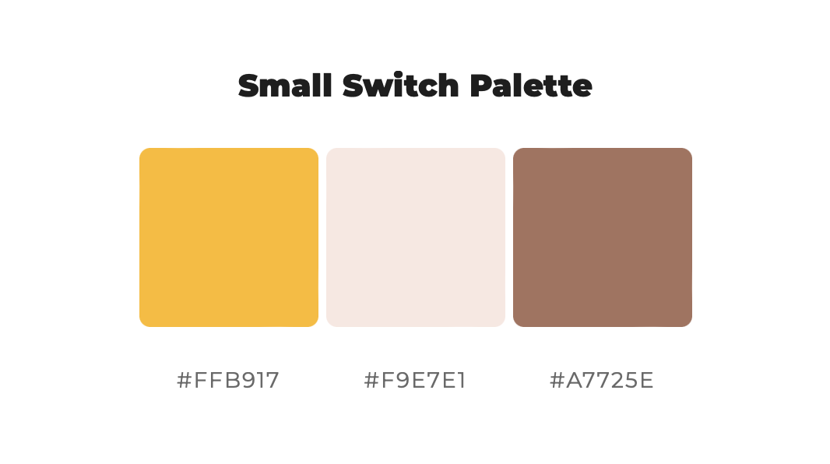
Color Scheme
ColorSpace d활용

Slide 11
참고사항
<div class="container"> //꼭 넣기
<div class="col-sm"> // 3등분하는 컬럼 참고
<div class="card" style="width: 18rem; height: 9rem">
<!--주석 꼭 달기
기존 파일에 바로 수정하지 않기
수정 및 추가 작업 한 내용 공유해주기

Slide 12
역할분담
공통: 각자 페이지에 넣을 내용, 이미지 선정해서 공유
김영선
기본폰트
갤러리 그리드
회원가입폼
로그인폼
박혜린
첫페이지 와꾸.. 예쁘게!
내비바
이명진
미모지관련.. 그리드 넣고 사용자프로필(동그랗게)
모달 좋아요 호버랑 댓글
이정현
메인 그리드
태그 카테고리
게시글 업로드 폼

Slide 13
타임라인
21(목) | 주제 선정, 개요 짜기, 역할 분담
22(금) | 기능 요소, 디자인 요소 구현, 합치기
23(토) | 세부사항 계속 수정
24(일) | 수정 마무리, 구현된 페이지 마지막으로 확인, 발표할 부분 정리
25(월) | 발표!

Slide 14
프로젝트 데모

